Slide 1
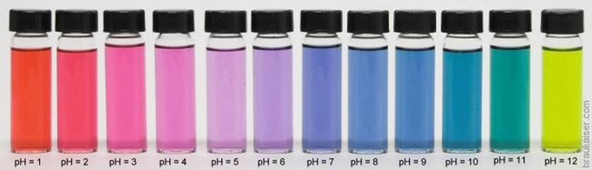
指示剂
实验材料
红叶卷心菜的叶子（切成碎片）
热水
量勺
量杯
塑料袋
2个滴管
5个小杯子（40ml左右）
醋（大约1药匙）
洗衣粉（大约1药匙）
1根平的牙签（用作小药匙）
实验技巧
你可以用任何家用器具来测PH.
注意事项
该实验中的所有液体都不能饮用
实验步骤
指示剂的准备
1. 把红叶卷心菜的叶子放入塑料袋中。
2. 加入3/4杯的热水，将塑料袋封口。
3. 挤压袋子中的叶子碎片，直到溶液变成深蓝色（大概3分钟）深蓝色的溶液就是指示剂溶液。

Slide 2
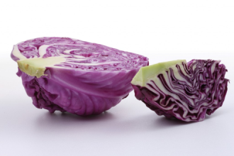
指示剂
物质的酸碱度
1. 给5个药匙分别做上标签：醋、洗衣粉、指示剂、指示剂和醋、指示剂和洗衣粉。
2. 向标有醋的杯子中加入两大药匙醋。
3. 向标有洗衣粉的杯子中加入两大药匙水和一大药匙洗衣粉，搅拌。
4. 向剩余的3个杯子加入两大药匙指示剂溶液。
5. 用滴管加一滴醋到标有“指示剂和醋”的杯子里。轻轻地搅拌使其混匀。你观察到了什么？这个颜色和标有“指示剂”的杯子中的颜色一样吗？
6. 用第二支滴管加一滴洗衣粉溶液到标有“洗衣粉和指示剂”的杯子中。 轻轻地搅拌使其混匀。你观察到了什么？这个颜色和标有“指示剂”的杯子中的颜色一样吗？
思考一下：
看看你能否把“醋和指示剂”中的颜色变回到原始的颜色。加一滴洗衣粉溶液到这个杯子里。轻轻地搅拌。比较此时的颜色和“指示剂”的颜色。接近吗？如果颜色不接近，看看能否加入适量的醋或者洗衣粉直到颜色接近。现在，尝试把“洗衣粉和指示剂”的颜色变回到原始的蓝色，要怎么做呢？
化学原理解释
红叶卷心菜的水溶液是一种特殊的物质，我们称之为指示剂。这意味着溶液的颜色能够指示出加入物质的某种特性。当指示剂是蓝色的，我们就称之为中性。加入水等中性物质，指示剂不会变色。如果加入的是醋或者橙汁等酸性物质，指示剂会变成粉色。如果加入的是洗衣粉或者肥皂水等碱性物质，指示剂会变成绿色。试着加入不同的物质，然后通过颜色的变化来说明每一种物质的酸碱性。

